Slide 1
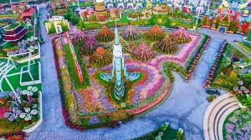
আজকের ক্লাসে সবাইকে
স্বাগতম

Slide 2
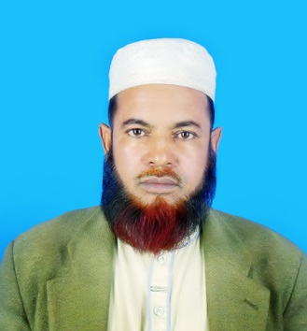
পরিচিতি
মোঃ আবুল বাসার
সিনিয়র শিক্ষক(ইসলাম শিক্ষা)
রশিদপুর উচ্চ বিদ্যালয়,
কালিয়াকোইর , গাজীপুর ।
মোবাইল নম্বর – ০১৭১৬৩১৩৪৯২
E-mail: abbashar1971@gmail.com
অধ্যায়- ১ম
সময় – ৪৫ মিনিট

Slide 3
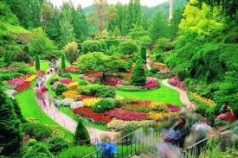
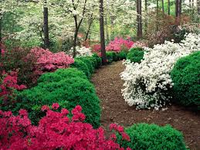
এই মনোরম দৃশ্যকে আমরা কী বলি?
বাগান যেমন সুন্দর তেমনি সুন্দর ও পরিচ্ছন্ন লোকদেরকেই এখানে মানাবে।

Slide 4
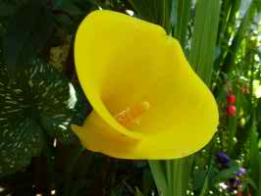
আজকের পাঠ
পাঠ- 8
পৃষ্ঠা-18
জান্নাত
আজকের
পাঠ

Slide 5
এ পাঠ শেষে শিক্ষার্থীরা-
জান্নাতের পরিচয় বলতে পারবে;
জান্নাতের সংখ্যা কয়টি তা বলতে ও লিখতে পারবে;
জান্নাতে লাভের আমল ও উপায়গুলো ব্যাখ্যা করতে পারবে ।

Slide 6
জান্নাত কাকে বলে?
জান্নাত শব্দের অর্থ কী ?
জান্নাত শব্দের অর্থ বাগান । ইসলামি পরিভাষায় আখিরাতে ইমানদার ও নেককার বান্দাদের জন্য যে চিরশান্তির আবাস্থল তৈরি করে রাখা হয়েছে তাকে জান্নাত বলা হয় ।
বাগান , উদ্যান,
আবৃত স্থান ।
ফারসি ভাষায় ‘বেহেশত’ আর বাংলা ভাষায় বলা হয় “স্বর্গ” ।

Slide 7
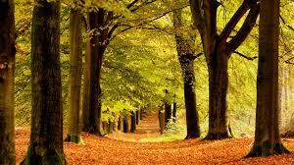
সৎ কর্মশীলদের জান্নাতে এরকম বাগান উপহার দেওয়া হবে।
গাছ-গাছালী ছায়া যুক্ত বাগান

Slide 8
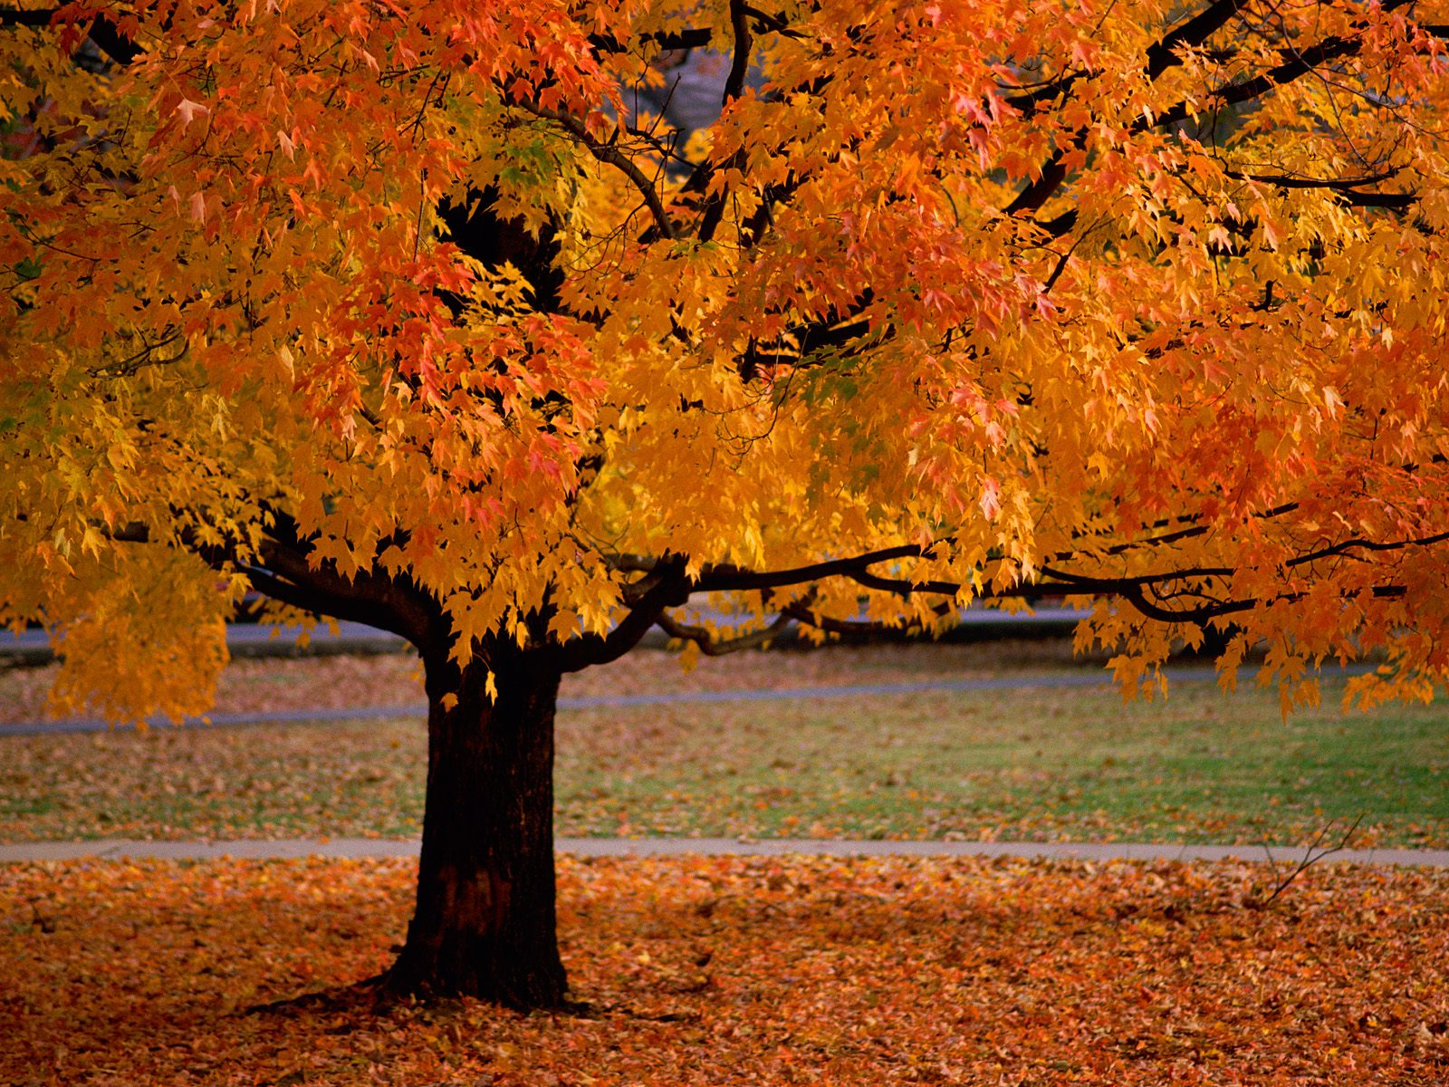
জান্নাতে তুবা নামক বৃক্ষ থাকবে, যেখান থেকে হাজারো সুর ধ্বনীত হবে।
মনজুড়ানো মনোরম দৃশ্য

Slide 9
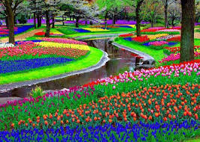
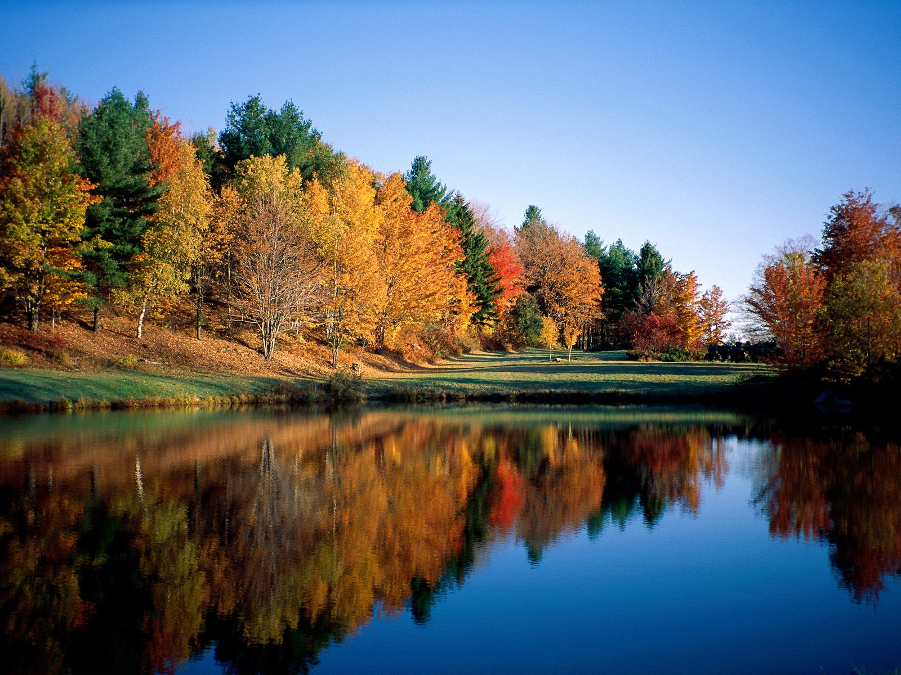
জান্নাতের অধিবাসিদের জন্য দুধ,মধু,শরাব এবংস্বচ্ছ পানির সরোবর থাকবে।
জান্নাত হলো চিরশান্তির স্থান ।সেখানে সবকিছুই সুন্দর ও আকর্ষণীয় ।
মনোরম পরিবেশ যুক্ত পানির সরোবর

Slide 10
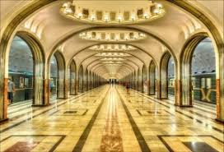
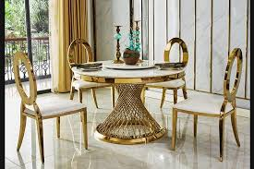
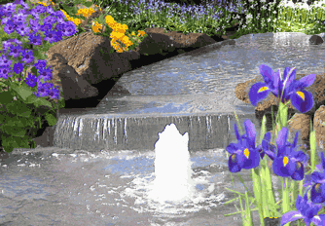
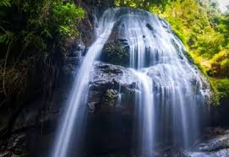
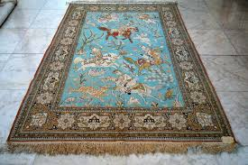
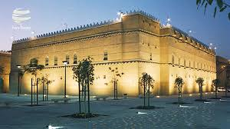
স্বর্ণ-রৌপ্য নির্মিত ঘর-বাড়ি
স্বর্ণ-রৌপ্য নির্মিত রাস্তা
স্বর্ণ-রৌপ্য নির্মিত আসবাবপত্র
জান্নাতে থাকবে রেশমের গালিচা
মিষ্টিপানির স্রোতধারা
দুধ ও মধুর নহর

Slide 11
আল্লাহ তায়ালা বলেন --
অর্থ- “সেখানে (জান্নাতে) তোমাদের মন যা চাইবে তা-ই তোমাদের জন্য রয়েছে আর তোমরা যা দাবি করবে তাও তোমাদের দেওয়া হবে । ( সূরা হা-মীম সাজদাহ্‌ , আয়াত ৩১ )

Slide 12
একক কাজ
জান্নাতের ফারসি শব্দ কী ?
জান্নাতের আসবাবপত্র কী দ্বারা নির্মিত ?

Slide 13
জান্নাতের নাম
জান্নাতুল ফিরদাউস
জান্নাতুল মাওয়া
দারুল মাকাম
দারুল কারার
দারুন নাইম
দারুল খুলদ
দারুস সালাম
জান্নাতু আদন

Slide 14
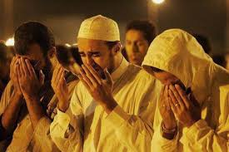
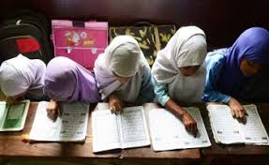
জান্নাত লাভের আমল ও উপায়--
জান্নাত হলো মুমিন ও পুণ্যবানদের বাসস্থান । আল্লাহ বলেন--
অর্থ- “হে নবি!) যারা ইমান এনেছে ও সৎকর্ম করেছে আপনি তাদেরকে সুসংবাদ দিন যে, তাদের জন্যই রয়েছে জান্নাত । যার তলদেশে নদী সমূহ প্রবাহিত ।” ( সূরা বাকারা আয়াত ২৫)

Slide 15
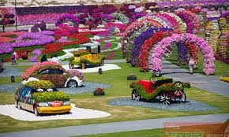
জান্নাত লাভের জন্য দুনিয়াতে সর্বপ্রথম ইমান আনতে হবে ।
আকাইদের সব বিষয়ের উপর দৃঢ়ভাবে বিশ্বাস করতে হবে ।
অতঃপর নেক কাজ করতে হবে ।
নিয়মিত পাঁচ ওয়াক্ত নামাজ সুন্দরভাবে আদায় করতে হবে ।

Slide 16
মহানবি (স.) বলেছেন--
অর্থ- সালাত হলো জান্নাতের চাবি ।
সালাতের পাশাপাশি রমজানের রোজা পালন, যাকাত আদায় ও হজ করতে হবে।

Slide 17
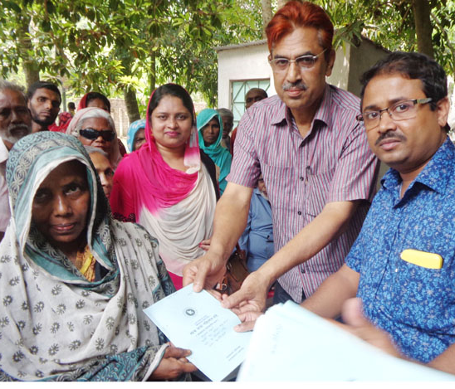
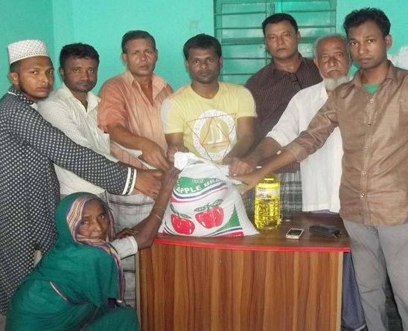
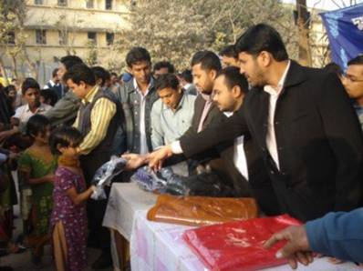
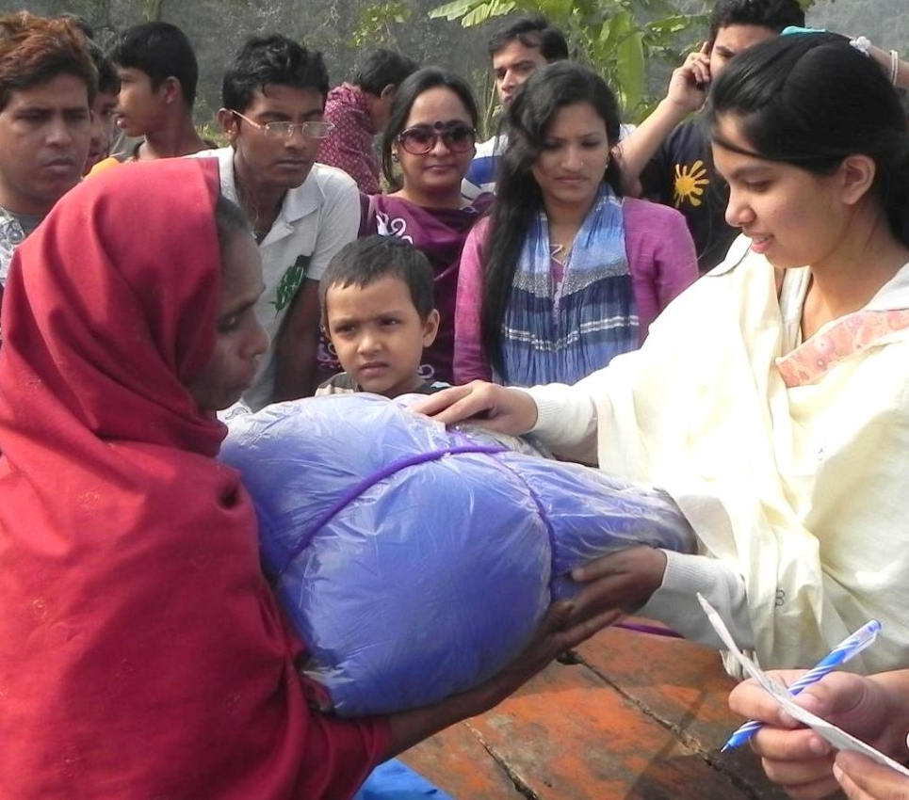
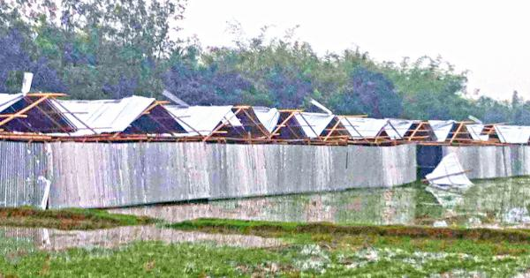
তাছাড়া অন্যান্য সৎকাজ করতে হবে । যেমন--
গৃহহীনকে ঘর তৈরি করে দেওয়া
দুস্থ অসহায় জনে সাহায্য করা।

Slide 18
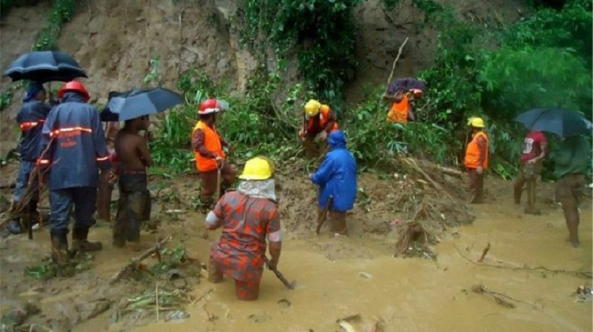
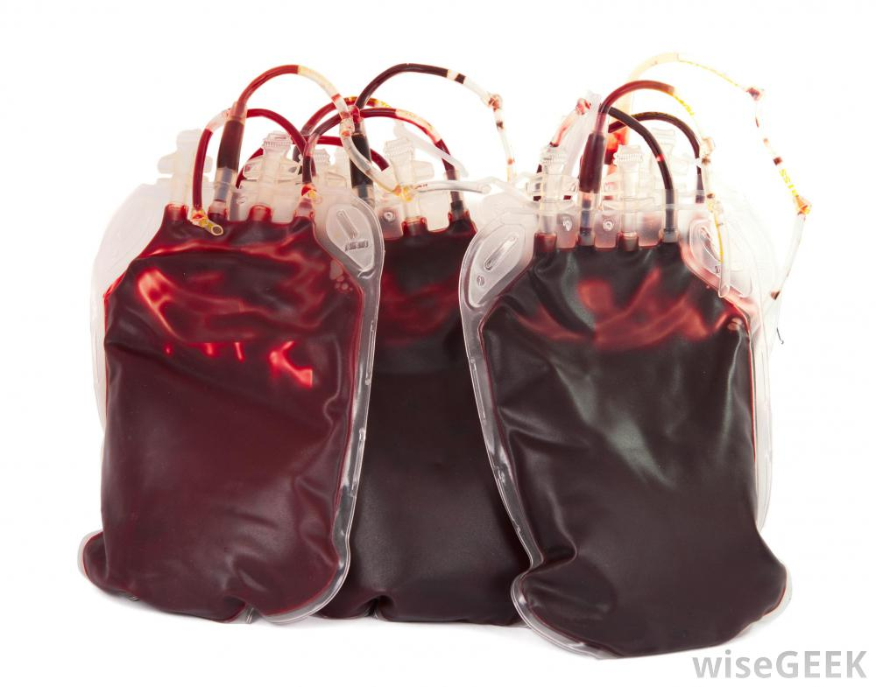
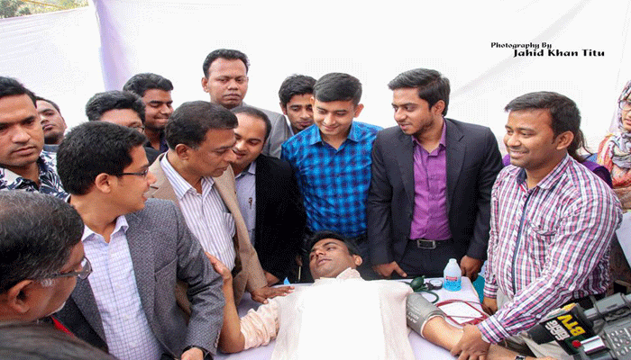
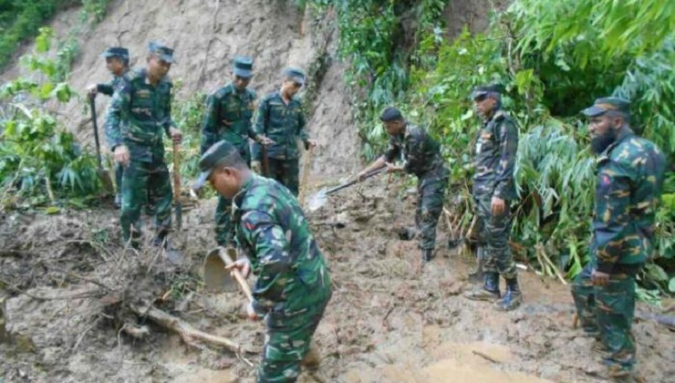
দুর্যোগ কবলিত কে উদ্ধার করা।
অসুস্থ মানুষকে রক্ত দেওয়া

Slide 19
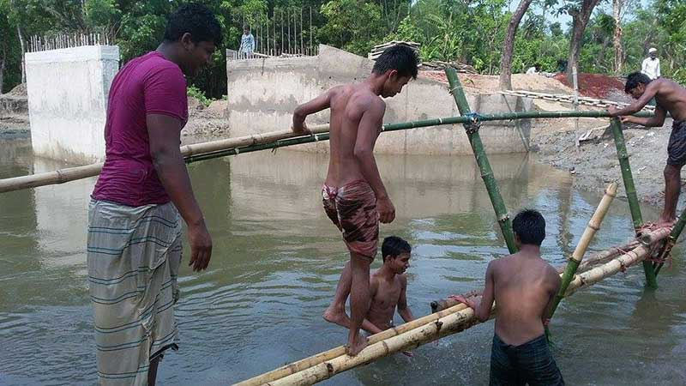
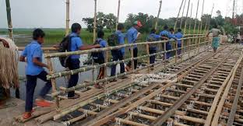
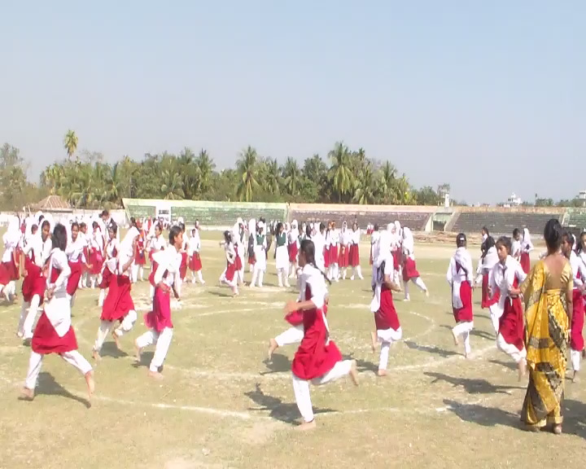
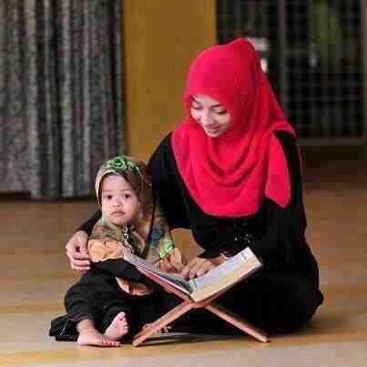
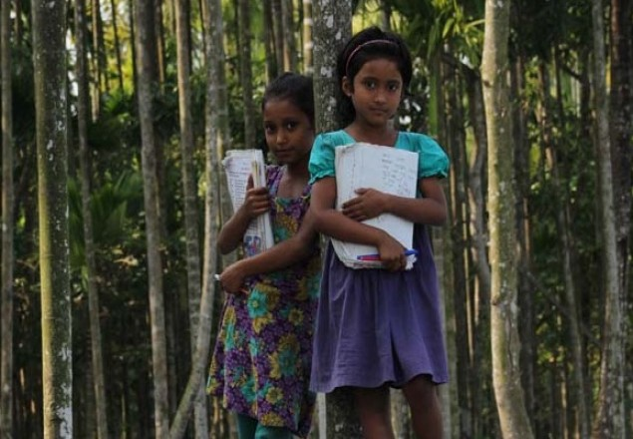
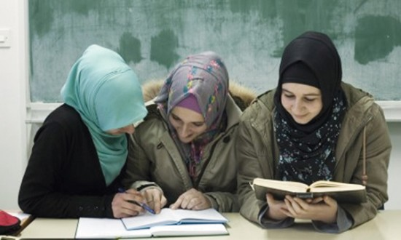
শিক্ষা গ্রহণের সুযোগ করে দেওয়া
জনস্বার্থে পুল সাঁকো নিমার্ণ করা

Slide 20
ইসলাম শিক্ষার মাধ্যমে উত্তম চরিত্র ও নৈতিকতার অনুশীলন করতে হবে ।
জীবনের সকল ক্ষেত্রে আল্লাহ ও রাসুলের আদেশ-নিষেধ মেনে চলতে হইবে ।

Slide 21
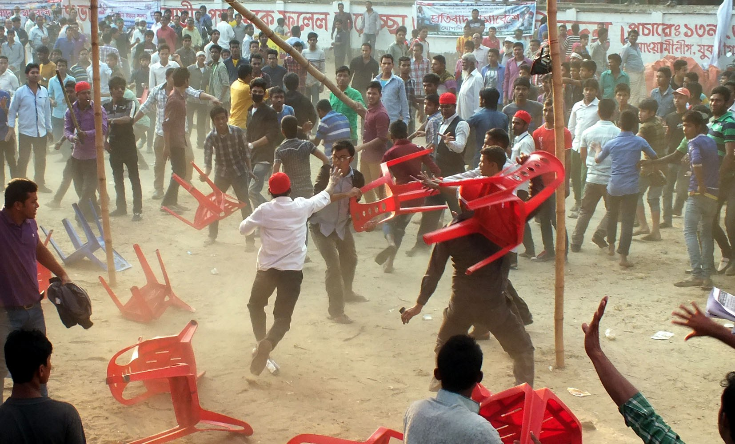
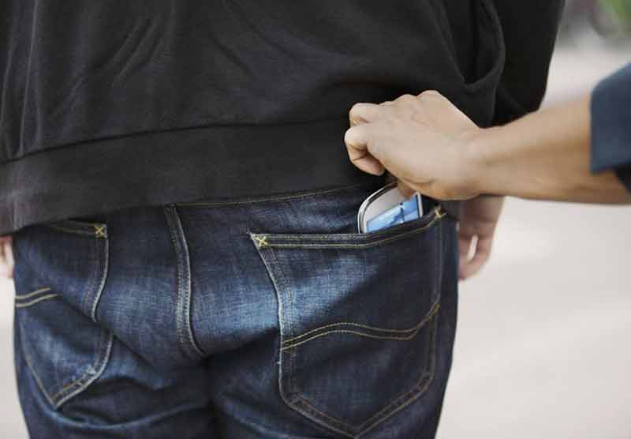
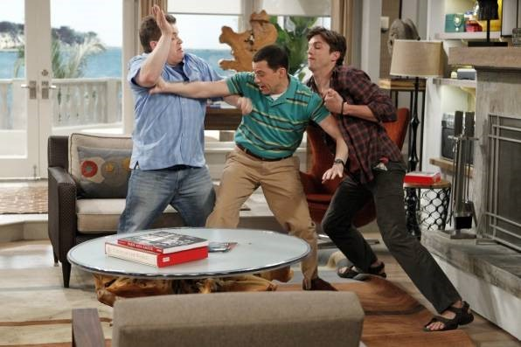
মারামারি করা
চুরি করা

Slide 22
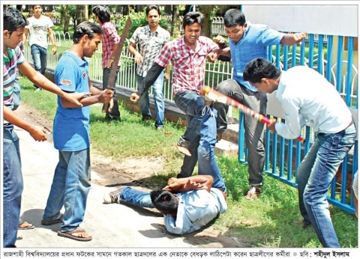
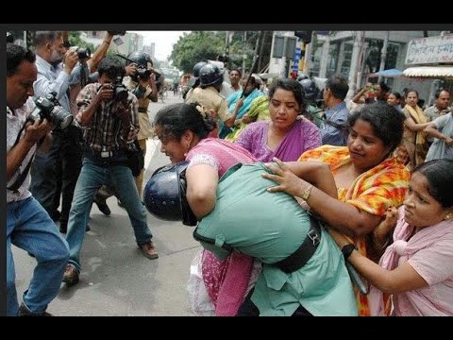
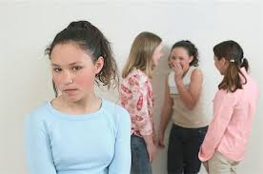
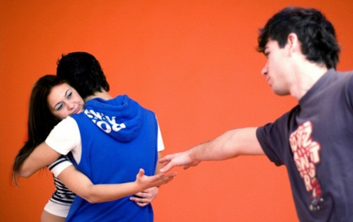
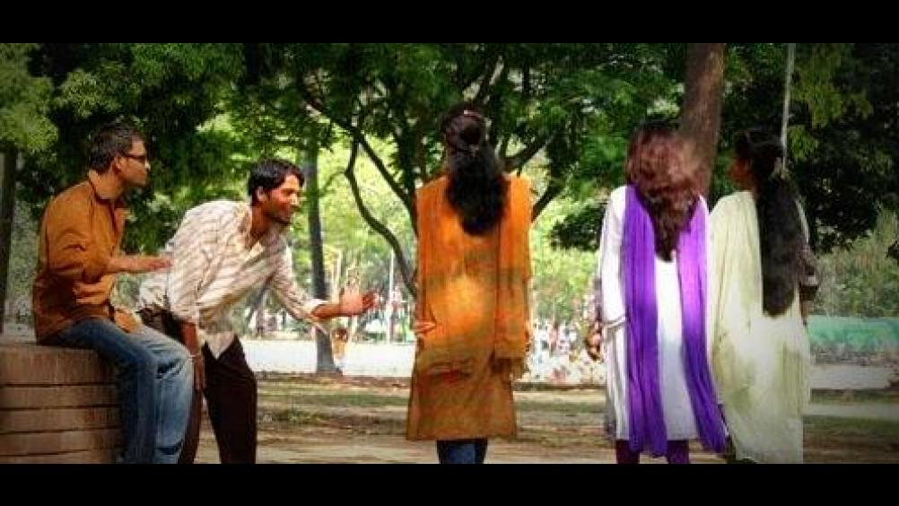
এই জাতীয় সকল প্রকার অন্যায় ও পাপ কজ থেকে বিরত থাকতে হবে।
প্রতারণা করা
হিংসা করা
নারীদের উত্ত্যক্ত বা ইভটিজিং করা

Slide 23
আল্লাহ তায়ালা বলেন --
অর্থ- “আর যে ব্যক্তি তার রবের সামনে দিন্ডায়মান হওয়াকে ভয় করবে এবং নিজকে কুপ্রবৃত্তি থেকে বিরত রাখবে , নিঃসন্দেহে জান্নাতই হবে আবাসস্থল ।” ( সূরা আন-নাযিরাত আয়াত ৪০-৪১ )

Slide 24
জোড়ায় কাজ
সময়
৫
মিনিট
জান্নাত লাভের আমল ও উপায় গুলি লিখ ।

Slide 25
মূল্যায়ন
জান্নাত শব্দের অর্থ কী?
জান্নাত কাকে বলে?
জান্নাত এর স্তর কয়টি?
“ সালাত হলো জান্নাতের চাবি ।” এটি কার বাণী ?
জান্নাত লাভের জন্য দুনিয়াতে সর্বপ্রথম কী করতে হবে ?

Slide 26
৬. কোনটি জান্নাতের স্তর নয় ?
(ক) নাইম
(খ) খুলদ
(গ) কারার
(ঘ) জাহিম
৭. জান্নাতে রয়েছে---
স্বর্ণ-রৌপ্যের আসবাবপত্র
মিষ্টি পানির স্রোতধারা
দুধ ও মধুর নহর
নিচের কোনটি সঠিক ?
(ক) i ও ii
(খ) i ও iii
(গ) ii ও iii
(ঘ) i, ii ও iii

Slide 27
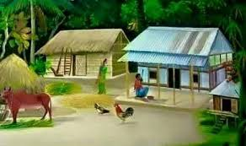
বাড়ির কাজ
“সালাত হলো জান্নাতের চাবি ” এই হাদিসটির ব্যাখ্যা লিখে আনবে ।

